Slide 1
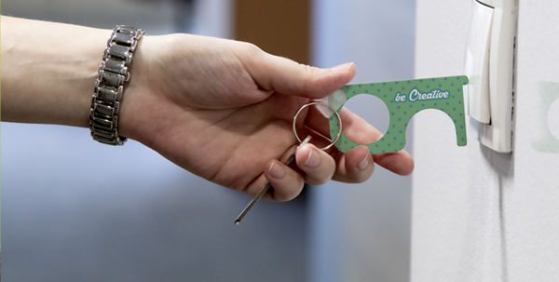
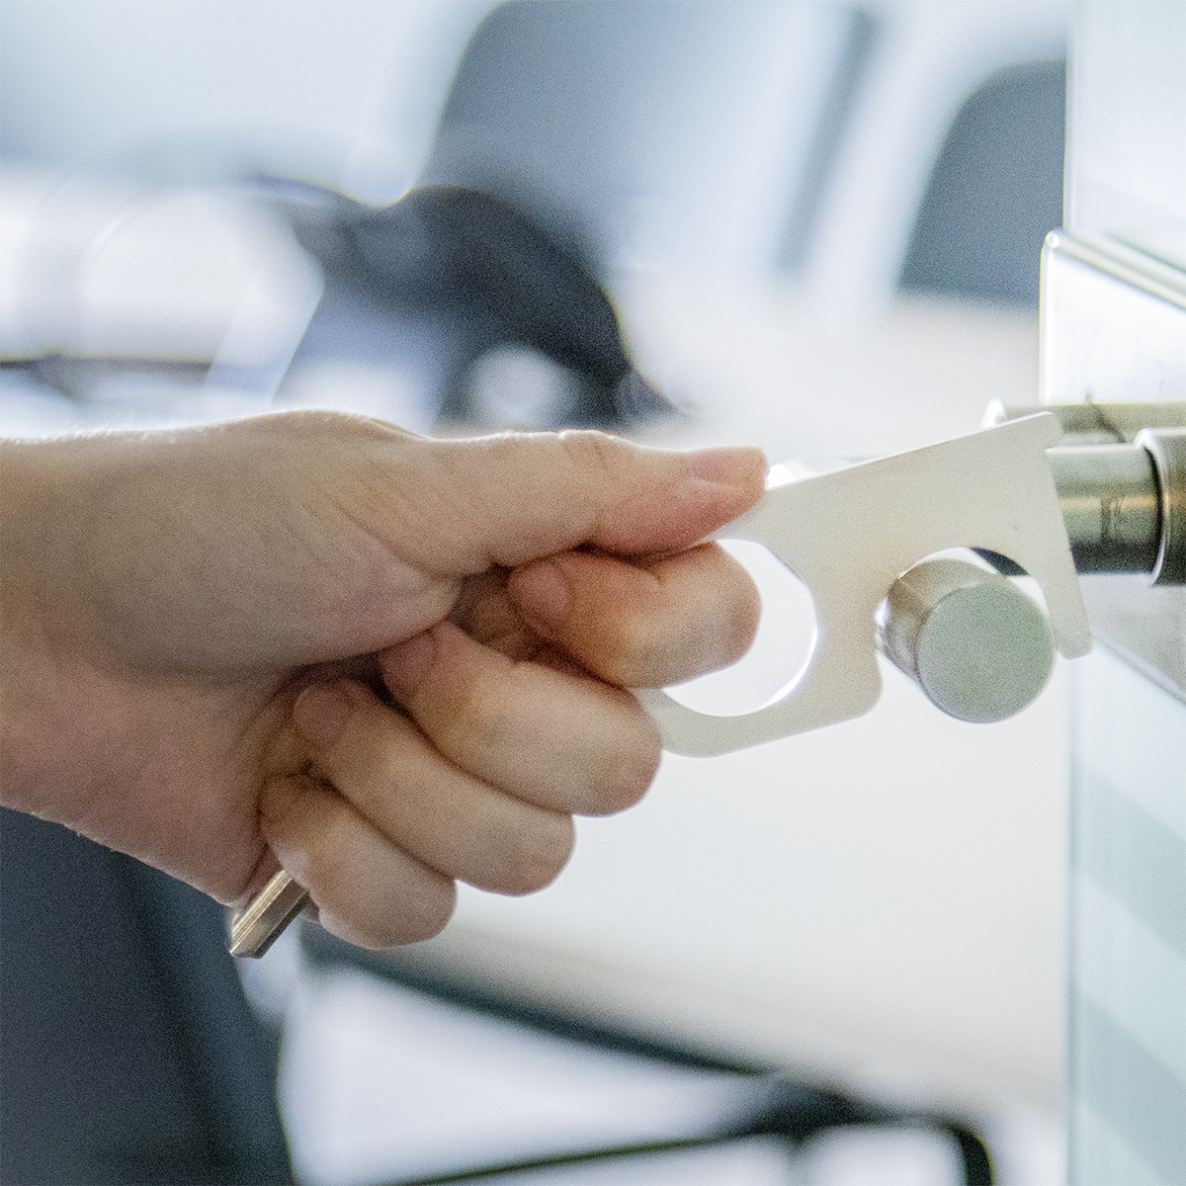
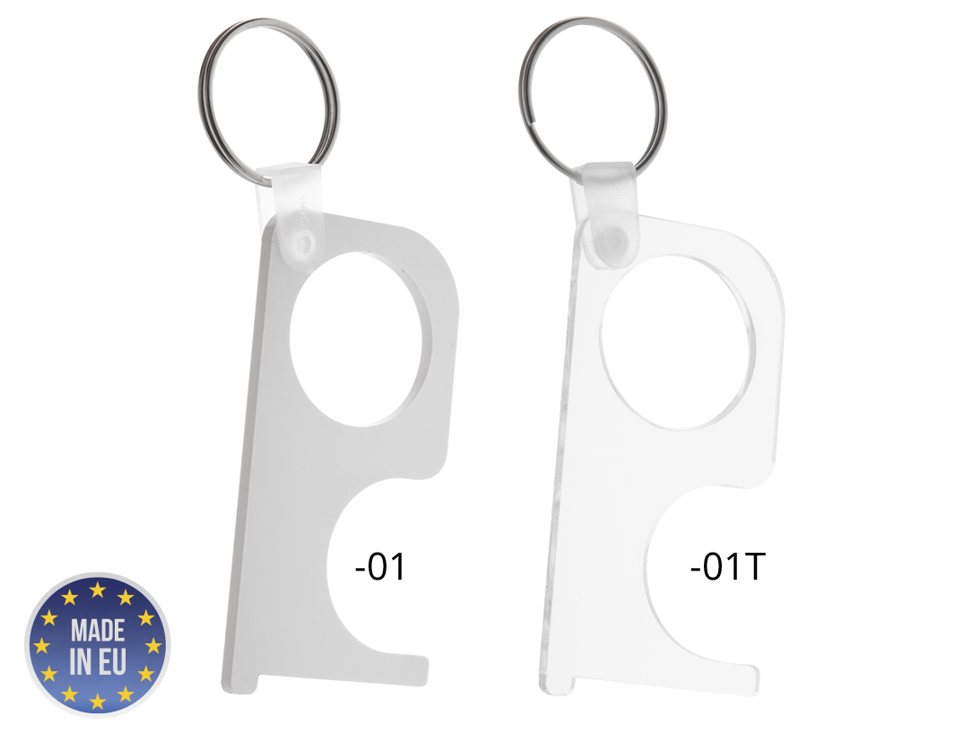
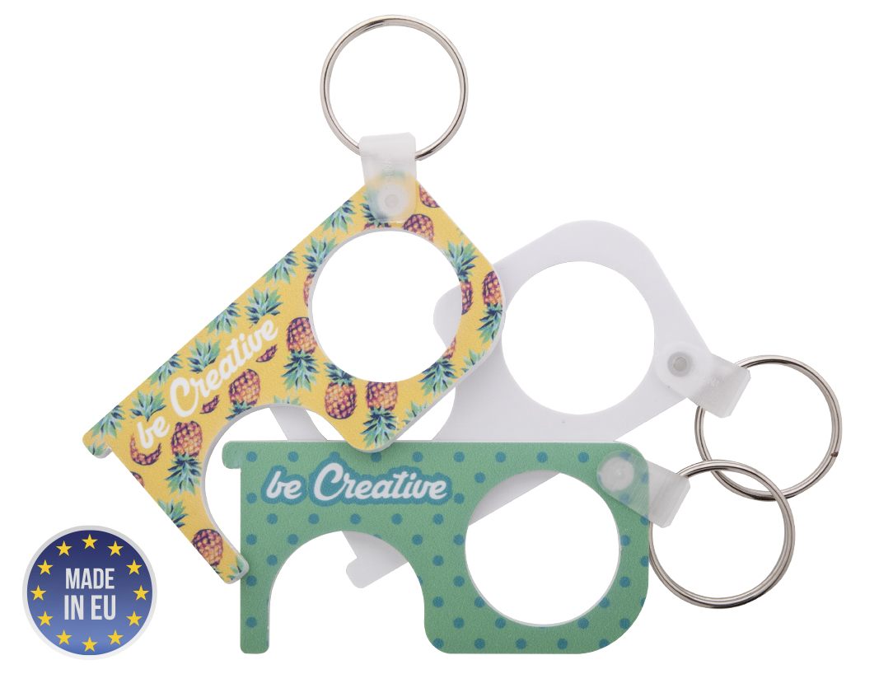
  Plasati datele de contact aici!
PRODUSE NOI DE IGIENA
Stimate partener!
Va prezentam cel mai nou produs de igiena care va ajuta sa va protejati mainile atunci cand trebuie sa parasiti casa.
NoTouch AP718399
Cheie de igiena din material acrilic, cu inel metalic - pentru apasarea butoanelor si deschiderea usilor fara contact direct. Poate fi utilizata si ca un breloc. 00,00 RON
NoTouch Creative AP718800
Cheie de igiena personalizata din material acrilic, cu inel metalic - pentru apasarea butoanelor si deschiderea usilor fara contact direct. Poate fi utilizata si ca un breloc. Pretul include imprimarea cu UV LED pe o parte.
Cantitate minima de comanda: 250 buc.
00,00 RON
Plasati conditiile promotionale aici!
.......
.......
.......
.......
www.WriteYourWebsiteHere.com

